Slide 1


第01章_环境的安装与配置
http://www.thinkebang.com
CTO：Demon

Slide 2
1
Python的配置
2
Eclipse+PyDev的配置
3
Selenium的安装配置
4
浏览器驱动的配置
5
第一个自动化脚本

Slide 3

01
Python的配置
◎python安装 ◎环境变量

Slide 4
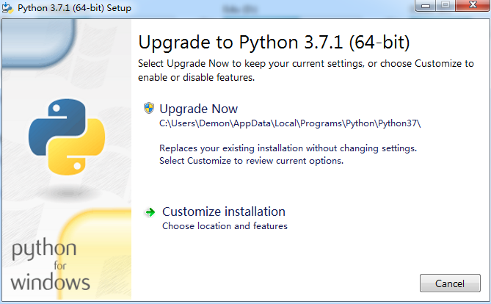
Python的配置
Python的安装
安装至默认路径即可
官网：http://www.python.org/

Slide 5
Python的配置
环境变量
将以下两条路径置入系统环境变量
C:\Users\Demon\AppData\Local\Programs\Python\Python37
C:\Users\Demon\AppData\Local\Programs\Python\Python37\Scripts
配置完成后打开CMD输入python命令进行验证。

Slide 6
02
Eclipse+PyDev的配置
◎JDK的安装配置 ◎eclipse+PyDev安装
◎设置PyDev路径 ◎新建项目调试

Slide 7
Eclipse+PyDev的配置
JDK的安装配置
1.安装JDK
2.将JDK中以下三条路径置入系统环境变量
C:\Program Files\Java\jdk1.8.0_121\bin
C:\Program Files\Java\jdk1.8.0_121\lib
C:\Program Files\Java\jre1.8.0_121\lib
打开cmd输入java进行验证。

Slide 8
Eclipse+PyDev的配置
Eclipse+PyDev的安装
1.解压eclipse到任意位置(所在路径中不能有中文)。
2.解压PyDev包，将其中两个文件夹拷贝至eclipse根目录下。
3.提示覆盖时选择所有项覆盖。

Slide 9
Eclipse+PyDev的配置
设置PyDev路径
1.运行eclipse程序。
2.在Window菜单下打开Preferences项。
3.在弹出面板左侧选择PyDev->Interpreters->python interpreters项。
4.在弹出面板右上角选择New选项。

Slide 10
Eclipse+PyDev的配置
设置PyDev路径
5.在弹出Select interpreter弹窗中填入以下内容。
Interpreter Name：PyDev
Interpreter Executable：C:\Users\Demon\AppData\Local\Programs\Python\Python37\python.exe

Slide 11
Eclipse+PyDev的配置
新建项目调试
1.在file菜单下选择New->Project。
2.在弹出面板中选择PyDev->PyDev Project
3.设置项目名称，GrammarVersion选择3.X版本.
4.点击finish完成创建。
5.在项目上右键选择properties

Slide 12
Eclipse+PyDev的配置
新建项目调试
6.在左侧Text file encoding选项卡下选择Other.
7.将Other项右侧编码模式改为UTF-8.
8.点击OK按钮。
9.在项目下新建PyDev Module文件。
10.在文件内输入print(“配置完成”)，点击运行按钮。
11.在Console面板下显示打印结果。

Slide 13
03
Selenium的安装配置
◎selenium的安装 ◎selenium的配置
◎pycharm项目配置

Slide 14
Selenium的安装配置
Selenium的安装
1.在cmd下输入pip install selenium进行在线安装。
2.安装完成后输入python，进入Python。
3.输入import selenium，回车。
4.没有任何提示就说明配置完成。

Slide 15
Selenium的安装配置
Pycharm配置
1.在file菜单下选择setting选项。
2.在setting面板左侧选择Editor->Font.
3.右侧Size设置字体大小。
4.在setting面板左侧选择Appearance->Appearance
5.右侧UIOptions下Theme下选择Darcula项。

Slide 16
04
浏览器驱动的配置
◎驱动配置 ◎驱动验证

Slide 17
浏览器驱动的配置
驱动配置
1.将Selenium-Driver解压。
2.将以下三个驱动考贝至python安装目录下的Scripts目录下。
IEDriverServer.exe
geckodriver.exe
chromedriver.exe

Slide 18
浏览器驱动的配置
驱动验证
3.打开eclipse，在PyDev Module文件下输入以下内容
from selenium import webdriver
driver = webdriver.Firefox()
driver = webdriver.Chrome()
driver = webdriver.Ie()
运行程序，三个浏览器都能打开即为配置成功。
注意：浏览器打开前提是你系统里必须安装过这三款浏览器

Slide 19
05
第一个自动化脚本
◎第一个UI自动化脚本
◎第一个接口自动化脚本

Slide 20
第一个自动化脚本
第一个UI自动化脚本
from selenium import webdriver
from time import sleep
driver = webdriver.Firefox()
driver.get("http://www.baidu.com/")
sleep(2)
driver.find_element_by_id("kw").send_keys("李硕快跑")
sleep(2)
driver.find_element_by_id("su").click()
sleep(2)
driver.quit()

Slide 21
第一个自动化脚本
第一个接口自动化脚本
import requests
r = requests.get("http://www.baidu.com")
print(r.encoding) #页面的编码模式
print(r.status_code) #请求的返回状态码
#200正常 300重定向 400被拒绝 500服务器
print(r.text) #请示的返回文本内容

Slide 22
谢谢大家!
CTO ：Demon

